Slide 1
Harmony Connect IDプロバイダ連携
簡易設定ガイド ～ADFS 編～
チェック・ポイント・ソフトウェア・テクノロジーズ株式会社
システム・エンジニアリング本部
本ドキュメントは、検証、ハンズオン研修等での利用を目的としているため、一部の設定手順のみを記載しています。
本番環境の設定は、Administration Guide 等に基づいて行ってください。
本手順書と、Administration Guide、SK等の記述内容が異なる場合は、原則、本手順書以外のドキュメントの内容が優先されます。
本手順書は、2022年2月現在の設定内容、UI に基づいて作成されています。

Slide 2
Agenda
ユーザの作成［ADFS 連携］
ConnetApp のマニュアルインストール
ADFS での認証連携設定

Slide 3
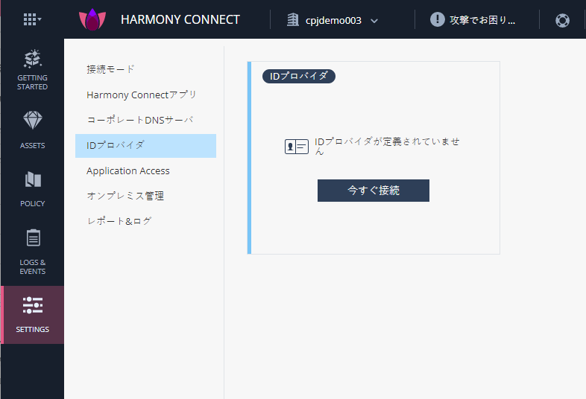
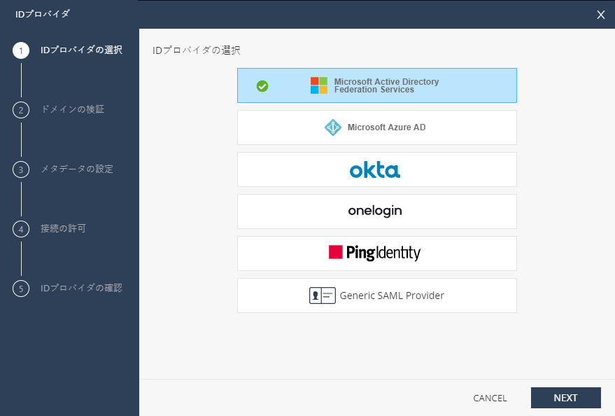
ユーザの作成［ADFS 連携］（１／４）
「SETTINGS > ID プロバイダ」を選択する
「今すぐ接続」を押す
「Microsoft Active Directory Federation Services」を選択して、「次へ」を押す

Slide 4
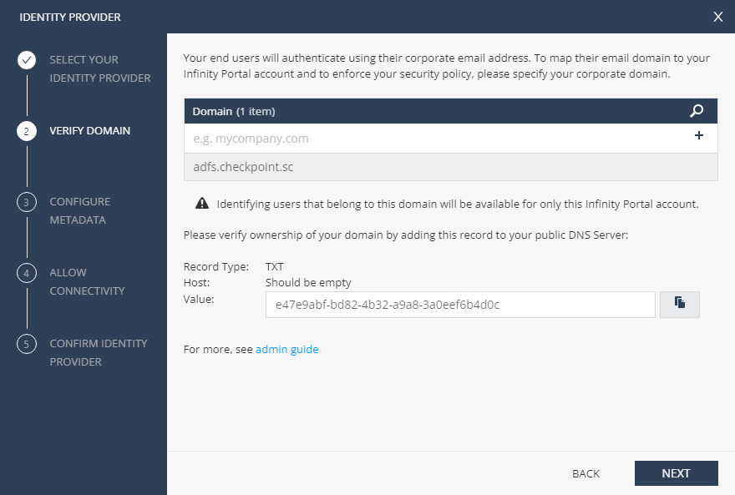
ユーザの作成［ADFS 連携］（２／４ ）
登録するドメインを管理する DNS サーバのTXTレコードに表示されている値を設定する
Active Directory のドメイン名を入力して、「＋」を押す
「＋」は隠れ気味の時があるので注意
ドメイン認証に成功したことを確認して、「次へ」を押す
DNS アウトソーシングサービスの設定画面でホスト名を空白にできない場合は、@ を入力する
ドメイン認証に成功すると、ドメイン名が表示される

Slide 5
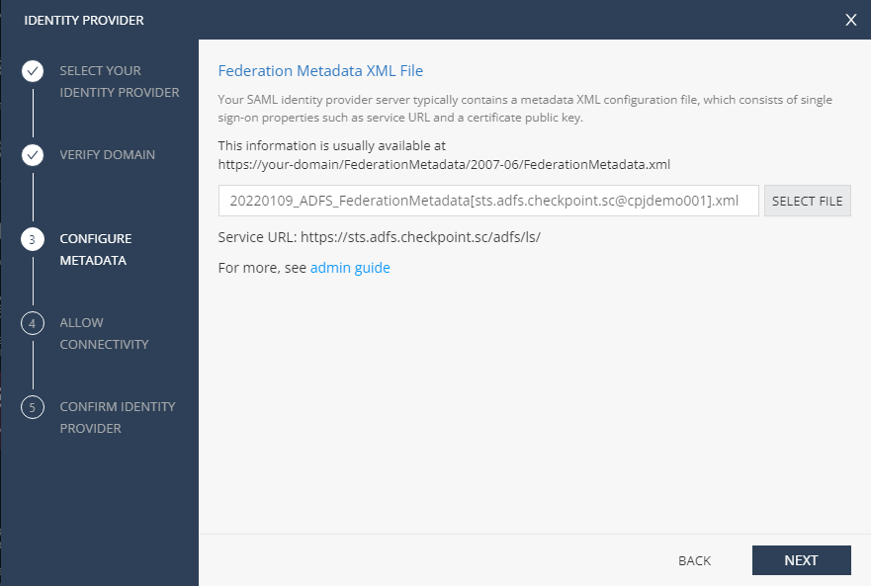
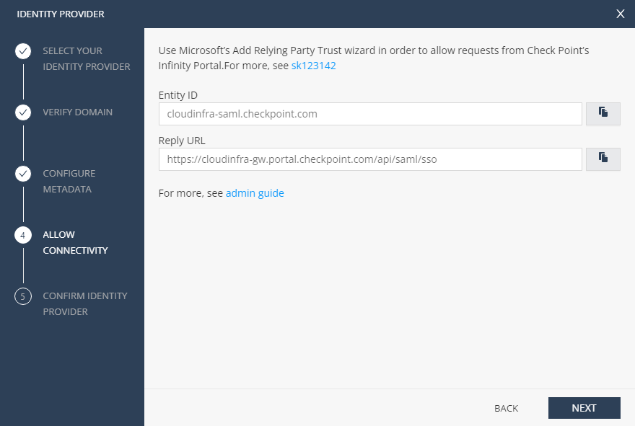
ユーザの作成［ADFS 連携］（３／４ ）
ADFS からダウンロードした、「フェデレーション メタデータ XML」ファイルをアップロードして、「次へ」を押す
「接続の許可」に表示される「Entity ID」と「Reply URL」を ADFS 管理コンソールの「証明書利用者信頼の追加ウイザード」で以下の値として指定する
Entity ID：証明書利用者信頼の識別子
Reply URL：証明書利用者 SAML 2.0 SSO サービスの URL
https://<your-domain>/FederationMetadata/2007-06/FederationMetadata.xml からダウロードしたフェデレーションメタデータ XML ファイルをアップロードする。
<your-domain> は、ADFS サーバの FQDN を指定
ADFS 管理コンソールの「証明書利用者信頼の追加ウイザード」で以下のパラメータの値として指定
Entity ID：証明書利用者信頼の識別子
Reply URL：証明書利用者 SAML 2.0 SSO サービスの URL

Slide 6
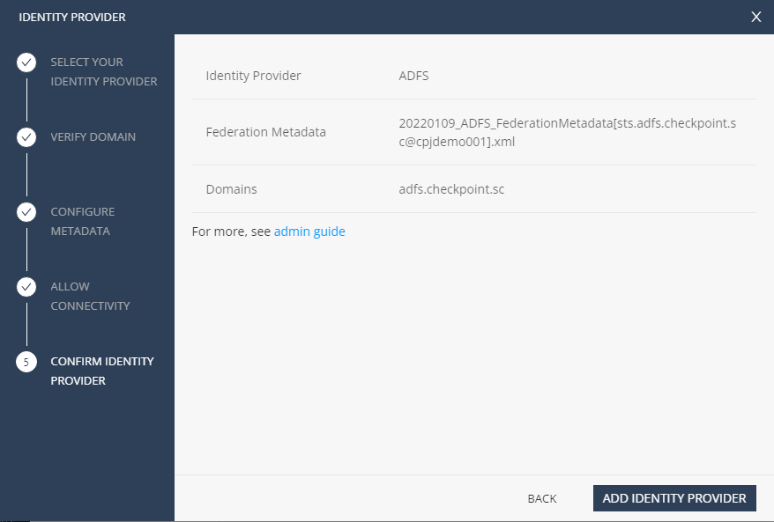
ユーザの作成［ADFS 連携］（４／４ ）
ID プロバイダの設定内容を確認して、「ID プロバイダの追加」を押す
Harmony Connect への ID プロバイダの追加が完了

Slide 7
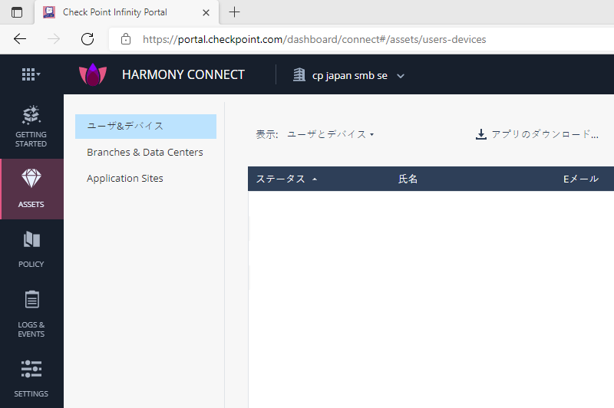
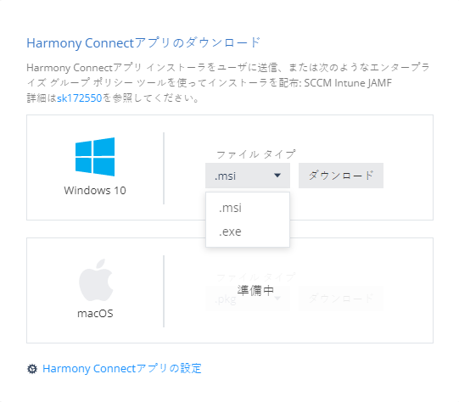
ConnetApp のマニュアルインストール（１／４）
「ASSETS > ユーザ＆デバイス」を選択する
「アプリのダウンロード」を押す
ファイルタイプを選択して「ダウンロード」を押してダウンロードする
インストールファイルをダブルクリックする

Slide 8
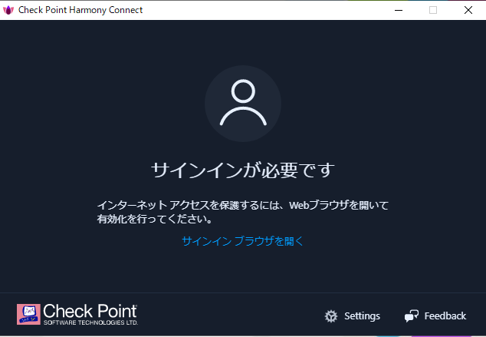
ConnetApp のマニュアルインストール（２／４）
認証ダイアログボックスが表示されるので、「ユーザ名（メールアドレス形式）」を入力し、「次へ」を押す
サインインを求められるので、「サインインブラウザを開く」を押す

Slide 9
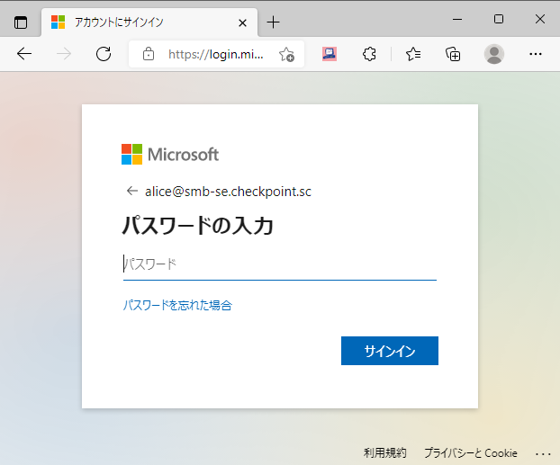
ConnetApp のマニュアルインストール（３／４）
サインインページで「ユーザ名（メールアドレス形式）」を入力し、「次へ」を押す
「パスワード」を入力し、「サインイン」を押す

Slide 10
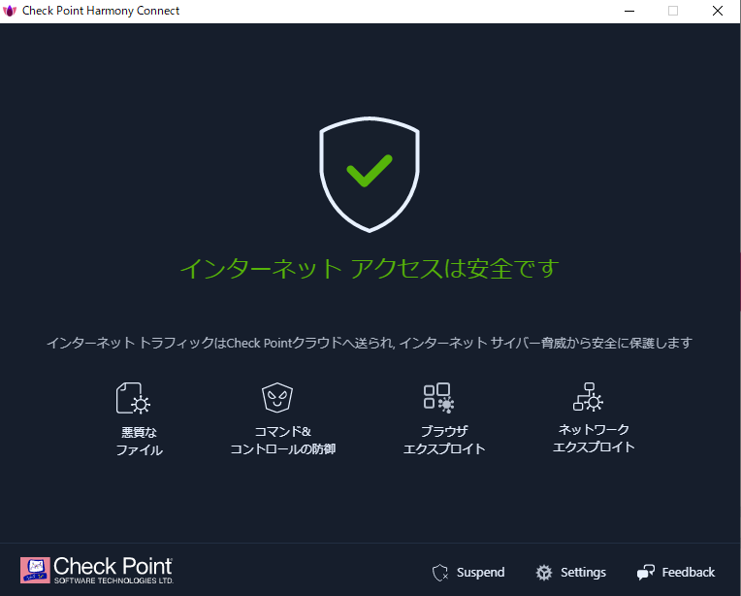
ConnetApp のマニュアルインストール（４／４）
サインインが完了すると、ConnectApp のインストールが完了する
インストールが完了すると、自動的に Harmony Connect がトラフィックの保護を開始する

Slide 11
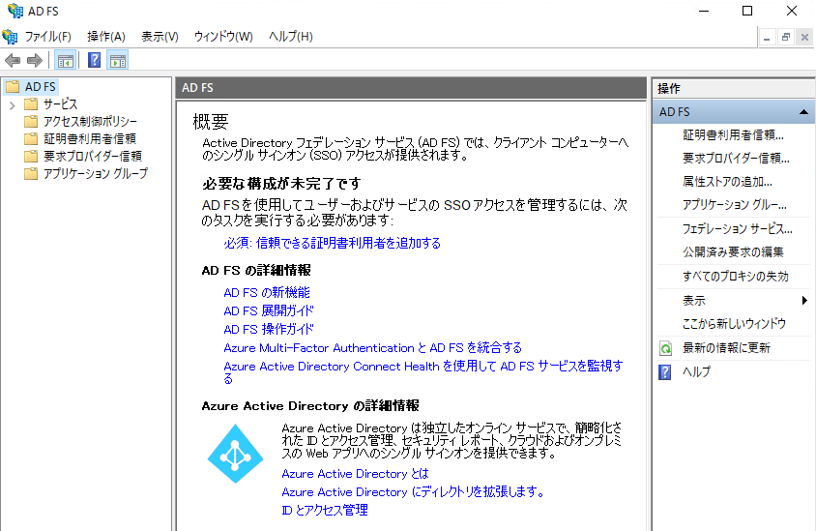
ADFS での認証連携設定（１／１０）
ADDS、ADFS、WAP が構築済みの環境で、ADFSの認証連携を設定する手順を示す
ADFS の構成の流れ
あ

Slide 12
Thank You

